Slide 1
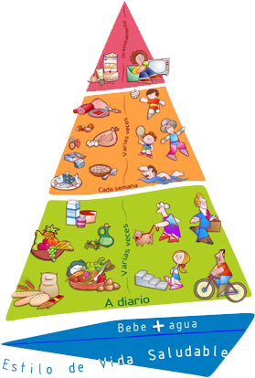
¿Qué nos dicen las pirámides alimentarias?
Ana Martínez Rubio. Pediatra
In memoriam
Esther Ruiz Chércoles. Pediatra (Revisión)
Imagen (la añadimos nosotros)
www.familiaysalud.es
Notes:
21/11/19 06:28 PM
© 2007 Microsoft Corporation. Todos los derechos reservados. Microsoft, Windows, Windows Vista y otros nombres de productos son o podrían ser marcas registradas o marcas comerciales en los EE.UU. u otros países.
La información incluida aquí solo tiene fines informativos y representa la vista actual de Microsoft Corporation a fecha de esta presentación. Ya que Microsoft debe responder ante los cambios en el mercado, no debe considerarse responsabilidad suya el hecho de garantizar la precisión de la información facilitada después de la fecha de esta presentación. MICROSOFT NO FACILITA GARANTÍAS EXPRESAS, IMPLÍCITAS O ESTATUTORIAS EN RELACIÓN A LA INFORMACIÓN CONTENIDA EN ESTA PRESENTACIÓN.
<número>

Slide 2
PIRÁMIDES-FRECUENCIA
Muy pocas veces al mes
Algunas veces a la semana
Todos los días

Slide 3
PIRÁMIDES-CONTENIDO
Carnes rojas, nata, mantequilla, embutidos, patés, salchichas, salsas, snacks, batidos, natillas, helados, chocolates, flan, galletas, bollería, chucherías, cereales de desayuno, refrescos, zumos envasados
Legumbres, pescado, carne blanca y aves, frutos secos, huevos
Fruta, verdura, hortaliza, cereales integrales, patatas, aceite de oliva, agua, leche, yogur, queso

Slide 4
PIRÁMIDES-ACTIVIDAD FÍSICA
TV, vídeojuegos, chatear por Internet, tumbarse en el sofá,
Nadar, bailar, saltar a la comba, juegos de pelota…
Caminar, subir escaleras, bicicleta, trotar, jugar a la pelota, ayudar en el jardín…

Slide 5
Y tú, …¿lo haces al revés?
Pocas veces al mes
Muy pocas veces a la semana
Todos los días

Slide 6
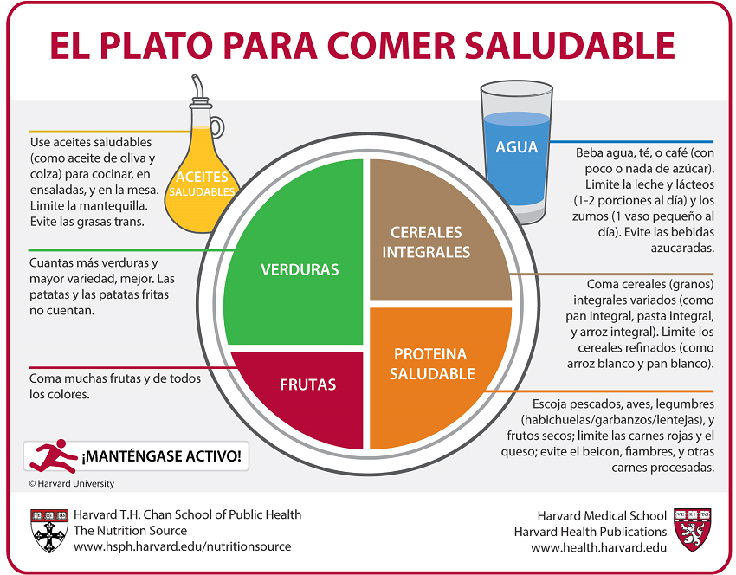
A lo mejor esta opción es más fácil de entender:

